Slide 1
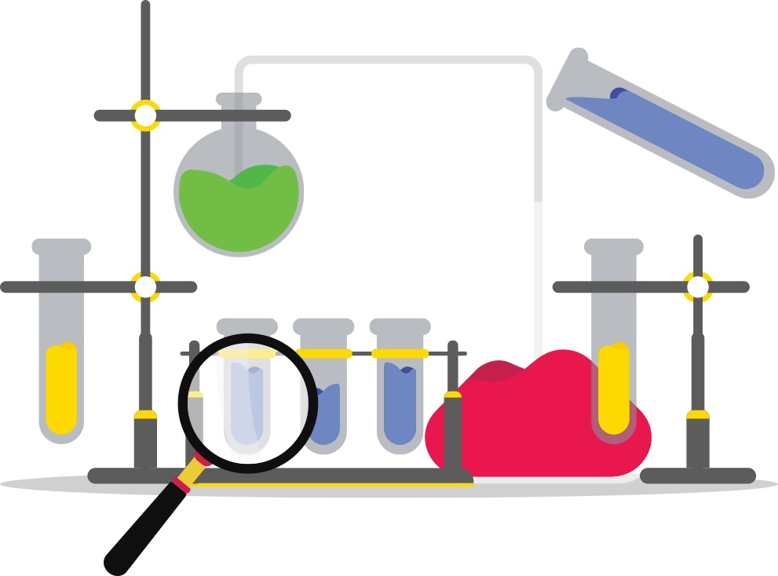
11-сынып
Химия
Дезоксирибонуклеин қышқылының құрылымы. Аденозинтрифосфат және энергия
Мұғалім:
Әбеу Нұргелді

Slide 2
Сабақтың мақсаты
Дезоксирибонуклеин және рибонуклеин қышқылының құрылымы моделін сипаттау;
Аденозинтрифосфат гидролизі құрылымын және сызбасын құрастыру.

Slide 3
Нуклеин қышқылдары
Нуклеин қышқылдары — тірі организмдегі тұқым қуалайтын ақпараттарды сақтай отырып, оны келесі ұрпақтарға жеткізетін күрделі құрылысты молекула.
1868 жылы швед биохимигі Ф. Мишер клетка ядросының құрамынан қышқылдық қасиеті бар затты бөліп алған. Оны алғаш рет ядродан тапқандықтан (латынша “нуклеус” — ядро) нуклеин қышқылы деп атады.

Slide 4
Нуклеин қышқылдарының
қызметі
Генетикалық ақпаратты тасымалдайды (сақтайды).
Белок синтезіне қатысады.
Организмдер көбейген кезде немесе клеткалар бөлінген уақытта генетикалық ақпаратты тасымалдайды.

Slide 5
Нуклеин қышқылдары
Нуклеотид - Құрамында азотты негіз, рибоза немесе дезокисрибоза және фосфор қышқылының қалдығы кіретін қосылыс.
Нуклеотид
Пуриндік
Пиримидиндік
Аденин, гуанин
Тимин, урацил, цитозин

Slide 6
Нуклеин қышқылдары
ДНК – дезоксирибонуклеин
қышқылы
РНК
Рибонуклеин қышқылы
Тұқымқуалау ақпаратын сақтап, ұрпақтан ұрпаққа жеткізетін және тірі организмдердің дамуына қатысатын нуклеин қышқылының бірі.
Бұл нуклеотидтердің полимері болып табылады. Құрамын ортофосфор қышқылының қалдығы, рибоза және азотты негізден тұрады.

Slide 7
Нуклеин қышқылдарының құрылымы
Д Н К
Азотты негіз
(А, Г, Ц, Т)
Көмірсу–
дезоксирибоза
Фосфор қышқыл
қалдығы
Азотты негіз
(А, Г, Ц, У)
Көмірсу–
рибоза
Фосфор қышқыл
қалдығы
Р Н К

Slide 8
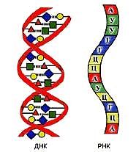
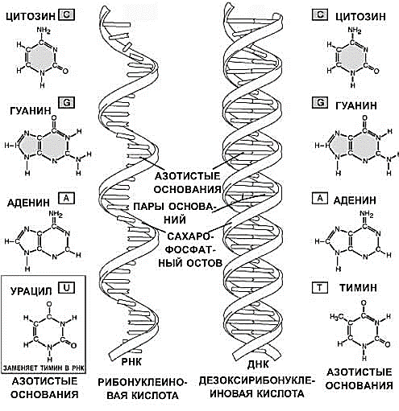
ДНК мен РНК айырмашылығы
ДНК РНК

Slide 9
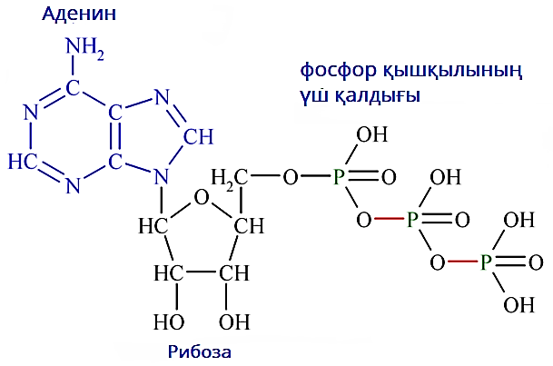
АТФ және энергия
Аденозинтрифосфор қышқылы (АТФ) — әр жасушаның цитоплазмасында, митохондрияларында, хлоропластар мен ядроларында болады.
АТФ молекуласы – азотты негіз адениннен, көмірсу рибозадан және фосфор қышқылының үш қалдығынан тұратын нуклеотид.

Slide 10
АТФ және энергия
АТФ молекуласындағы фосфат топтары өзара энергиясы жоғары байланыстармен байланысады. Фосфат топтары арасындағы байланыс берік емес, ол байланыстар үзілгенде көп мөлшерде энергия береді. АТФ гидролизі нәтижесінде фосфат топтары бөлініп, реакция өнімі ретінде аденозиндифосфор қышқылы (АДФ) түзіліп, энергия бөлінеді.
$АТФ+ H_{2}O$ $→АДФ+ H_{3}{PO}_{4}$ $+ 40 кДЖ$
АДФ одан әрі гидролизденіп, тағы бір фосфат тобын түзеді және энергияның екінші бөлігі түзіледі. Нәтижесінде аденозиндифосфор қышқылы (АДФ) аденезинмонофосфор қышқылына (АМФ) айналады.
$АДФ+ H_{2}O$ $→АМФ+ H_{3}{PO}_{4}$ $+ 40 кДЖ$
АМФ әрі қарай гидролизденбейді.

Slide 11
АТФ және энергия
Ораганикалық заттар тотыққанда және фотосинтез процесі нәтижесінде бөлінген энергия есебінен аденозиндифосфор қышқылы АДФ пен бейорганикалық фосфаттан АТФ түзіледі. Бұл процесс фосфорлану деп талады.
$АДФ+ H_{3}{PO}_{4}$ $+ 40 кДж→АТФ+ H_{2}O$
Тыныс алу мен фотосинтез процестерінің басты қызметі – аденозинтрифосфор қышқылының түзілуіне қажетті энергиямен қамтамасыз етеді. Сондықтан АТФ барлық тіршілік иелерінің жасушаларын энергиямен қамтамасыз ететін басты энергия көзі деуге болады.

Slide 12
АТФ және энергия
АТФ-тың АДФ-қа дейінгі гидролизі
АТФ-тың АМФ-қа дейінгі гидролизі

Slide 13
АТФ және энергия
АТФ-тың энергетикалық қызметтерден басқа маңызды қызметтері:
Басқа нуклеозидтрифосфаттармен бірге АТФ нуклеин қышқылдарының синтезіне қатысады.
Көптеген биохимиялық процестерді реттейді.
Ферменттердің белсенділігін арттырады және төмендетеді.

Slide 14
Сабақ аяқталды!
Келесі жүздескенше!

